Slide 1
OLTP, PostgreSQL

Slide 2
OLTP(1/2)
Характеристики OLTP:
  Маленькие транзакции
  Большие объемы данных
  Быстрое время отклика
  Высокая доступность
  Высокая параллельность

Slide 3
OLTP(2/2)
Преимущества OLTP:
  Высокая надежность
  Высокая скорость
Недостатки OLTP:
  Очень сложно обрабатывать сложные аналитические запросы

Slide 4
PostgreSQL
Open-Source реляционная СУБД
Сильные стороны:
  Высокопроизводительные и надежные механизмы тразакций и репликаций
  Расширяемая система встроенных ЯП: PL/pgSQL, PL/Python, PL/Tcl, Pl/Perl
  Возможность индексирования шеографических объектов на базе расширения PostGIS
  Встроенная поддержка слабоструктурированных данных
  Расширяемость

Slide 5
Поддерживанемые типы данных
Примитивы: Integer, Numeric, String, Boolean
Структуры: Date/DateTime, Array, Range, UUID
Документы: JSON/JSONB, XML, Key-value

Slide 6
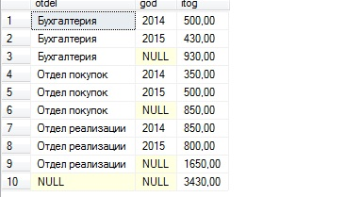
GROUPING SETS, CUBE, ROLLUP(1/3)
ROLLUP(field_1, field_2) – для каждого значения field_1 делает агрегацию по всем занчениям field_2, а так же только по значению field_1 и с общим итогом

Slide 7
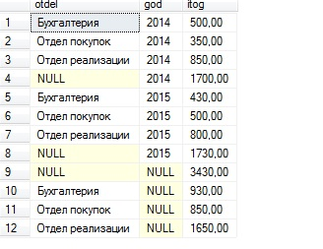
GROUPING SETS, CUBE, ROLLUP(2/3)
CUBE(field_1, field_2) – группировка по всем возможным комбинаций значений field_1, field_2

Slide 8
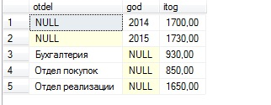
GROUPING SETS, CUBE, ROLLUP(3/3)
GROUPING SETS (field_1, field_2) – группировка только по указанным полям без комбинаций. Аналигично использованию конструкции UNION ALL для оттдельных агрегаций по field_1 и field_2

Slide 9
Оконные функции
Оконные функции позволяют выполнять расчеты над строками, которые имеют некоторую связь с текущей строкой.
Синтаксис:
SELECT
FUNC(field) OVER (PARTITION BY {fields} ORDER BY {fields} [ASC | DESC]);
SELECT
FUNC(filed) OVER W
FROM
table
WINDOW W AS (PARTITION BY {fields} ORDER BY {fields} [ASC | DESC])

Slide 10
Индексы
Индекс – специальные таблицы поиска. Используется для ускорения поиска данных.
CREATE INDEX index ON table {USING {HASH| GIST}} (field_1);
Типы индексов:
  B-tree – могут работать в условиях на равенство и проверка диапозонов данных, которые можно отсортировать. Так же может быть использован в поисках по шаблону, когда шаблон представлен константой и привязан к началу строки. Например: foo LIKE ‘bar%’, но не foo LIKE ‘%bar’
  Хэш-индекс – Срабатывает только при использовании операции сравнения.
  GiST (Generalized Search Tree) – на базе данной структуры могут быть разработаны собственные индексы. Такие индексы могут быть использованы для геометрических объектов.
  SP-GiST (Space-Partitioned GiST) – как и GiST призван для работы с дополнительными типами данных с соответсвующими методами доступа.
  GIN (Generalized Inverted Index) – в стандартном дистрибутиве PostgreSQL используется для индексации одномерных массивов. На базе него можно строить индексы для композитных типов.
  BRIN (Block Range Indexes) – предназначен для очень больших таблиц, в которых определенные столбцы коррелируют с физическим расположением в таблице. В данном случае, такие столбцы называются “зона блоков”.

Slide 11
Наследование
CREATE TABLE table (….) INHERITS (another_table)
Таблица table будет иметь все те же столбцы, что и another_table, плюс новые.
Таблицы могут наследовать от нуля или нескольких таблиц.
SELECT * FROM ONLY another_table – позволяет вернуть все данные, которые содержатся только в таблице another_table, но не в ее потомках.

Slide 12
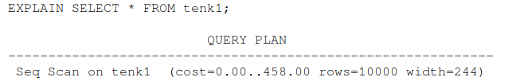
Оптимизация запросов(1\3)
Использование EXPLAIN для построения плана запроса
Числа в схобках имеют следующий смысл:
  Приблизительная стоимость запуска. Это время, которое проходит, прежде чем начнется этам вывода данных.
  Приблизительная общая стоимость. Она вычисляется в предположении о том, что узел выполнится до конца.
  Приблизительное число строк, которое должен вывести узел плана
  Ожидаемый средний размер строк в байтах

Slide 13
Оптимизация запросов(2\3)
Иногда поведением планировщика можно убравлять путем замены конструкции вида:
SELECT * FROM a, b, c WHERE a.id = b.id AND b.ref = c.id
На:
SELECT * FROM a LEFT JOIN (b JOIN c ON (b.ref = c.id)) ON (a.id = b.id);
Сами же операции JOIN можно ускорить за счет того, что таблицы уже отсортированы по полям, по которым происходит JOIN

Slide 14
Оптимизация запросов (3\3)
Операции записи данных можно оптимизировать следующим образом:
Отключение автофиксации транзакций. За частую при записи большого количества строк, библиотеки фиксируют транзакцию после записи каждой строки.
Использование команды COPY вместо серии INSERT. Команду COPY оптимизирвоана под загрузку большого кол-ва строк. Если COPY не подходит, то стоит сделать PREPARE INSERT и выполнить его необходимое число раз.
Удаление индексов. Если необходимо вставить большое кол-во строк в существующую таблицу, то стоит подумать о том, чтоб удалить индексы. Это связано с тем, что при записи каждой новой строки, индексы тоже будут обновляться.
Удаление ограничения внешних ключей.

Slide 15
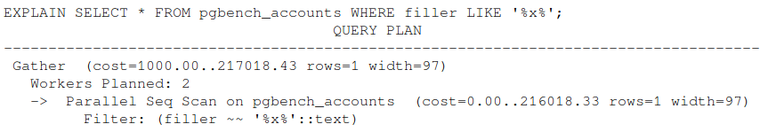
Параллельные запросы
Для того, чтоб планировщик мог выполнять параллельные запросы необходимо присводить параметру max_parallel_workers_per_gather значение больше 0. Так же СУЬД должна работать не в однопользовательском режиме, т.к. иначе будут недоступны фоновые процессы.
Ситуации, когда планировщик не будет строить параллельный план:
  Запрос выполняет запись данных или блокирует строуки в БД. Исключения составляют команды: CREATE TABLE … Asm SELECT INTO, CREATE MATERIALIZED VIEW.
  Запрос может приостановлен в процессе выполнения. Например при слользовании циклов в PL/pgSQL.
  В запросе используются фнукции помеченные как PARALLEL UNSAFE.
  Запрос работает внутри другого уже параллельного запроса.
Так же возможны ситуации, когда параллельный план невозможно выполнить параллельно.

Slide 16
Параллельные планы(1\5)
Параллельные сканирования:
  Параллельное последовательное сканирование
  Параллельное сканирование кучи по битовой карте
  Параллельное сканирование по индексу

Slide 17
Параллельные планы(2\5)
Параллельные соединения:
  Соедиенния с вложенным циклом
  Соединения слиянием
  Соединение по хэшу

Slide 18
Параллельные планы(3\5)
Параллельное агрегирование происходит в 2 этапа:
  Каждый процесс выполняет агрегирование, возвращая частичный результат (узел PARTIAL AGGREGATE).
  Ведущий узел агрегирует результаты (узел FINALIZE AGGREGATE).
Параллельное агрегирование поддерживается не во всех случаях:
Функция не является безопасной для распараллеливания или не не имеет комбинирующую функцию
Содержится вызов DISTINCT или ORDER BY
GROUPING SETS

Slide 19
Параллельные планы(4\5)
Параллельное присоединение возникает при использовании UNION ALL или при работе с щардированными таблицами.

Slide 20
Параллельные планы(5\5)
Планировщик запросов классифицирует все операции как безопасные, ограниченно распараллеливаемые и небезопасные. Если запрос содержит что либо небезапасное для распараллеливания, то параллельное выполнение полностью исключается.
Ограниченно распараллеливаемыми операциями считаются операции, которые не могут быть выполнены в параллельном режиме, но они могут выполнять в ведущем процесссе, когда запрос может быть выть выполнен параллельно.
  Сканирование табличных выражений (CTE)
  Сканирование временных таблиц
  Узлы плана, к которым присоединет узел InitPlan
  Узлы плана, который ссылаются на связанный SubPlan
Для просмотра статистики узлов параллельных планов можно воспользовать командой EXPLAIN (ANALYZE, VERBOSE). Это может помочь определить равномерно ли распределеяется нагрузка мужду узлами плана.

